Slide 1
Базы данных EBSCO и IEEE, доступные ЮФУ в рамках централизованной подписки

Slide 4
Что такое ЭБСКО?
EBSCO – ведущий поставщик электронных сервисов и баз данных на рынке информационных услуг
Представляет более 200 научных, технических и медицинских баз для различных групп пользователей
90% наших подписчиков продолжают подписку заказанных баз
Более 150.000 клиентов по всему миру
12 млн. поисков на платформе EBSCOHost ежедневно

Slide 5
Комплексное решение для научных исследований
Доступ к
Электронным журналам
Электронным книгам
Агрегированным базам данных
Все это дополняется мощной системой дискавери для удовлетворения информационных потребностей пользователей через единое поисковое окно

Slide 6
EBSCO: Качество имеет значение
EBSCOhost содержит больше полнотекстовых журналов, индексированных в Scopus и Web of Science, чем у какого-либо другого поставщика!
5067 журналов из Scopus
3095 журналов из Web of Science

Slide 7
РЦНИ (РФФИ)
Medline Complete 225
eBook Clinical Collection 222
========================
Academic Search Premier 160
Academic eBooks Collection 132
eBook Engineering collection 101

Slide 8
РФФИ: тестовый доступ октябрь – декабрь 2021

Slide 9
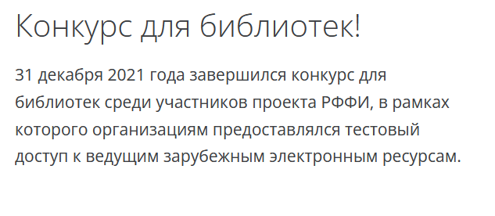

Slide 10
Academic Search Complete 2010
Мультидисциплинарная база
8,450 журналов с рефератами в ASP
11,000 журналов с рефератами в ASC
4,650 полнотекстовых журналов в ASP
7,000 + полнотекстовых журналов в ASC
Journals in full text
(Most with PDF’s)

Slide 11
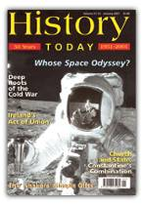
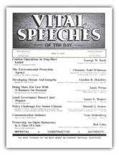
Academic Search Complete
также содержит глубокие архивы в PDF формате популярных журналов, включая…
с 1975
с 1921
с 1922
с 1975
с 1976
с 1975
с 1975
с 1931
с 1975
с 1934
* Science News backfiles are in HTML format (not in PDF)

Slide 12
Примеры полнотекстовых журналов
Business Source

Slide 13
Наиболее полная в мире коллекция полнотекстовых журналов по менеджменту
* Compared on July 20, 2009

Slide 14
Бухучет, финансы и аудит сотни полнотекстовых журналов
* Compared on July 20, 2009

Slide 15
Управление персоналом сотни полнотекстовых журналов
* Compared on July 20, 2009

Slide 17
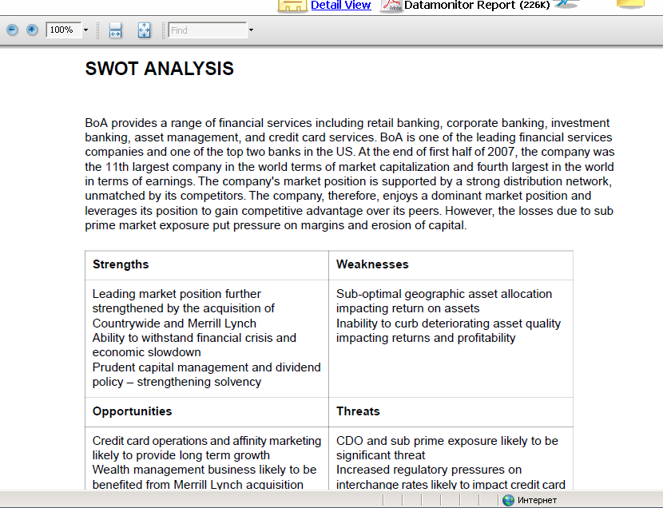
Business Source

Slide 19
MEDLINE Complete текущие полнотекстовые журналы
MEDLINE Complete содержит 1,764 текущих полнотекстовых журналов из 5,200 журналов индексируемых в MEDLINE
Охватывает около 75 % мировых медицинских изданий
31.32%
Active Full Text
PubMed

Slide 20
MEDLINE Complete содержит журналы от 470 издательств со всего мира

Slide 21
Примеры российских издательств
Издательство Наука
Издательство Медицина
Медиасфера
ЦНИИ Роспотребнадзора
Издательство Здоровье
Красная звезда
Минздрав СССР/ РАМН

Slide 22
Примеры ключевых журналов в Medline Complete
American Journal of Health-System Pharmacy
British Journal of General Practice
International Journal for Quality in Health Care
JAMA: Journal of the American Medical Association
JAMA Internal Medicine
Journal of the American Medical Informatics Association
Journal of Healthcare Risk Management
Studies in Health Technology & Informatics

Slide 23
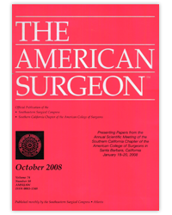
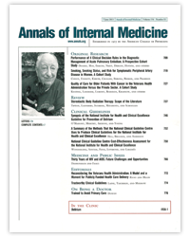
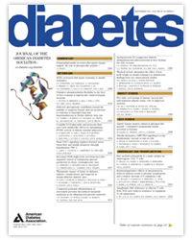
Примеры текущих журналов MEDLINE Complete с указанием глубины архива
1993 to present
2010 to present
1995 to present
1960 to present
No Embargo
No Embargo
No Embargo
No Embargo
1952 to present
1978 to present
1916 to present
1996 to present
No Embargo
No Embargo
No Embargo
12-Month Embargo

Slide 24
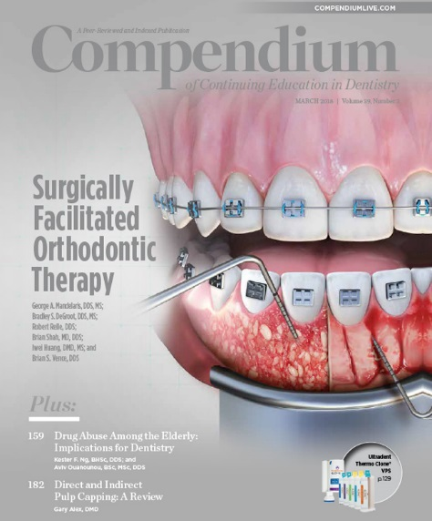
Примеры полнотекстовых журналов:

Slide 25
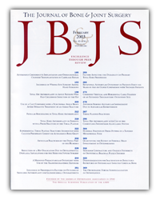
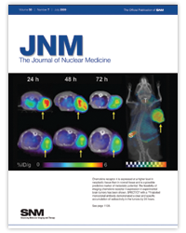
Примеры текущих журналов MEDLINE Complete
1982 to present
No Embargo
No Embargo
No Embargo
1960 to present
No Embargo
No Embargo
No Embargo
No Embargo
Notes:
25

Slide 26
Лучшие по кол-ву прочитанных статей (август-октябрь 2022)
VOLGOGRAD STATE MEDICAL UNIVERSITY (505)
FAR EASTERN FEDERAL UNIVERSITY (316)
ST PETERSBURG STATE UNIV 233
HIGHER SCHOOL OF ECONOMICS 182
URAL STATE MEDICAL ACADEMY 164
NORTH-WESTERN STATE MEDICAL UNIVERSITY NAMED AFTER I.I.MECHNIKOV
CENTRAL AGRICULTURAL LIBRARY IN MOSCOW (147)
PEOPLES FRIENDSHIP UNIVERSITY OF RUSSIA (RUDN) (135)
SOUTH URAL STATE MEDICAL UNIVERSITY (122)
RUSSIAN STATE AGRARIAN UNIVERSITY - MOSCOW TIMIRYAZEV AGRICULTURAL ACADEMY (110)
MOSCOW HELMHOLTZ RESEARCH INSTITUTE OF EYE DISEASES (110)
ROSTOV STATE MEDICAL UNIVERSITY (93)

Slide 27
Худшие по кол-ву прочитанных статей (август-октябрь 2022)
KEMEROVO STATE MEDICAL UNIVERSITY
ORENBURG STATE MEDICAL ACADEMY
KARELIAN RESEARCH CENTRE OF RAS
PAVLOV STATE MEDICAL UNIVERSITY
RUSSIAN ACADEMY OF SCIENCES LIBRARY
ALMAZOV NATIONAL MEDICAL RESEARCH CENTRE
ALTAI STATE MEDICAL UNIVERSITY
IZHEVSK STATE MEDICAL ACADEMY
NORTH OSSETIAN STATE MEDICAL ACADEMY
SAMARA STATE MEDICAL UNIVERSITY
CHITA STATE MEDICAL UNIV LIBRARY
KAZAN FEDERAL UNIVERSITY
SARATOV STATE MEDICAL UNIVERSITY

Slide 28
Немного клиентоориентированности…
Добрый день! Спасибо за ваш труд! Очень заинтересовала ваша платформа. К сожалению сейчас нахожусь на длительном больничном, а в нашем университете доступ в библиотеку для получения паролей только лично.
На вебинаре говорили о том, что можно написать лично и узнать логин и пароль для доступа к платформе дистанционно, нужно только указать свою организацию. Моя организация ФГБОУ ВО …
Буду очень признательна если у вас получится прислать логин пароль для доступа.
Спасибо!
04.12.2021

Slide 29
eBook Clinical collection 4000 наименований книг

Slide 32
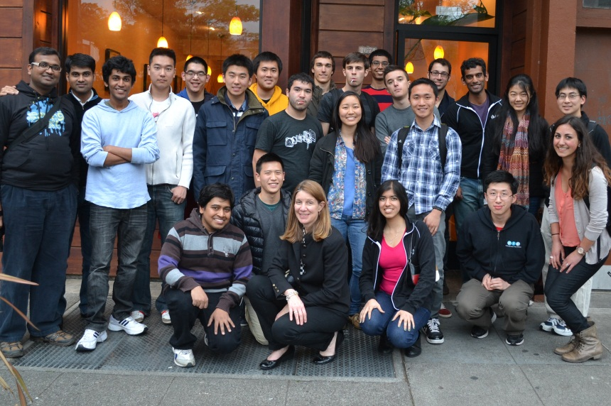
IEEE сегодня
Некоммерческая ассоциация
IEEE = Institute for Electrical & Electronic Engineers = Институт инженеров элект­ро­тех­ни­ки и электроники
Крупнейшая в мире ассоциация специалистов в области техники, свыше 426,000 членов в 190 странах
Четыре направления:
Поддержка членов ассоциации
Организация конференций
Разработка стандартов
Издательская деятельность

Slide 33
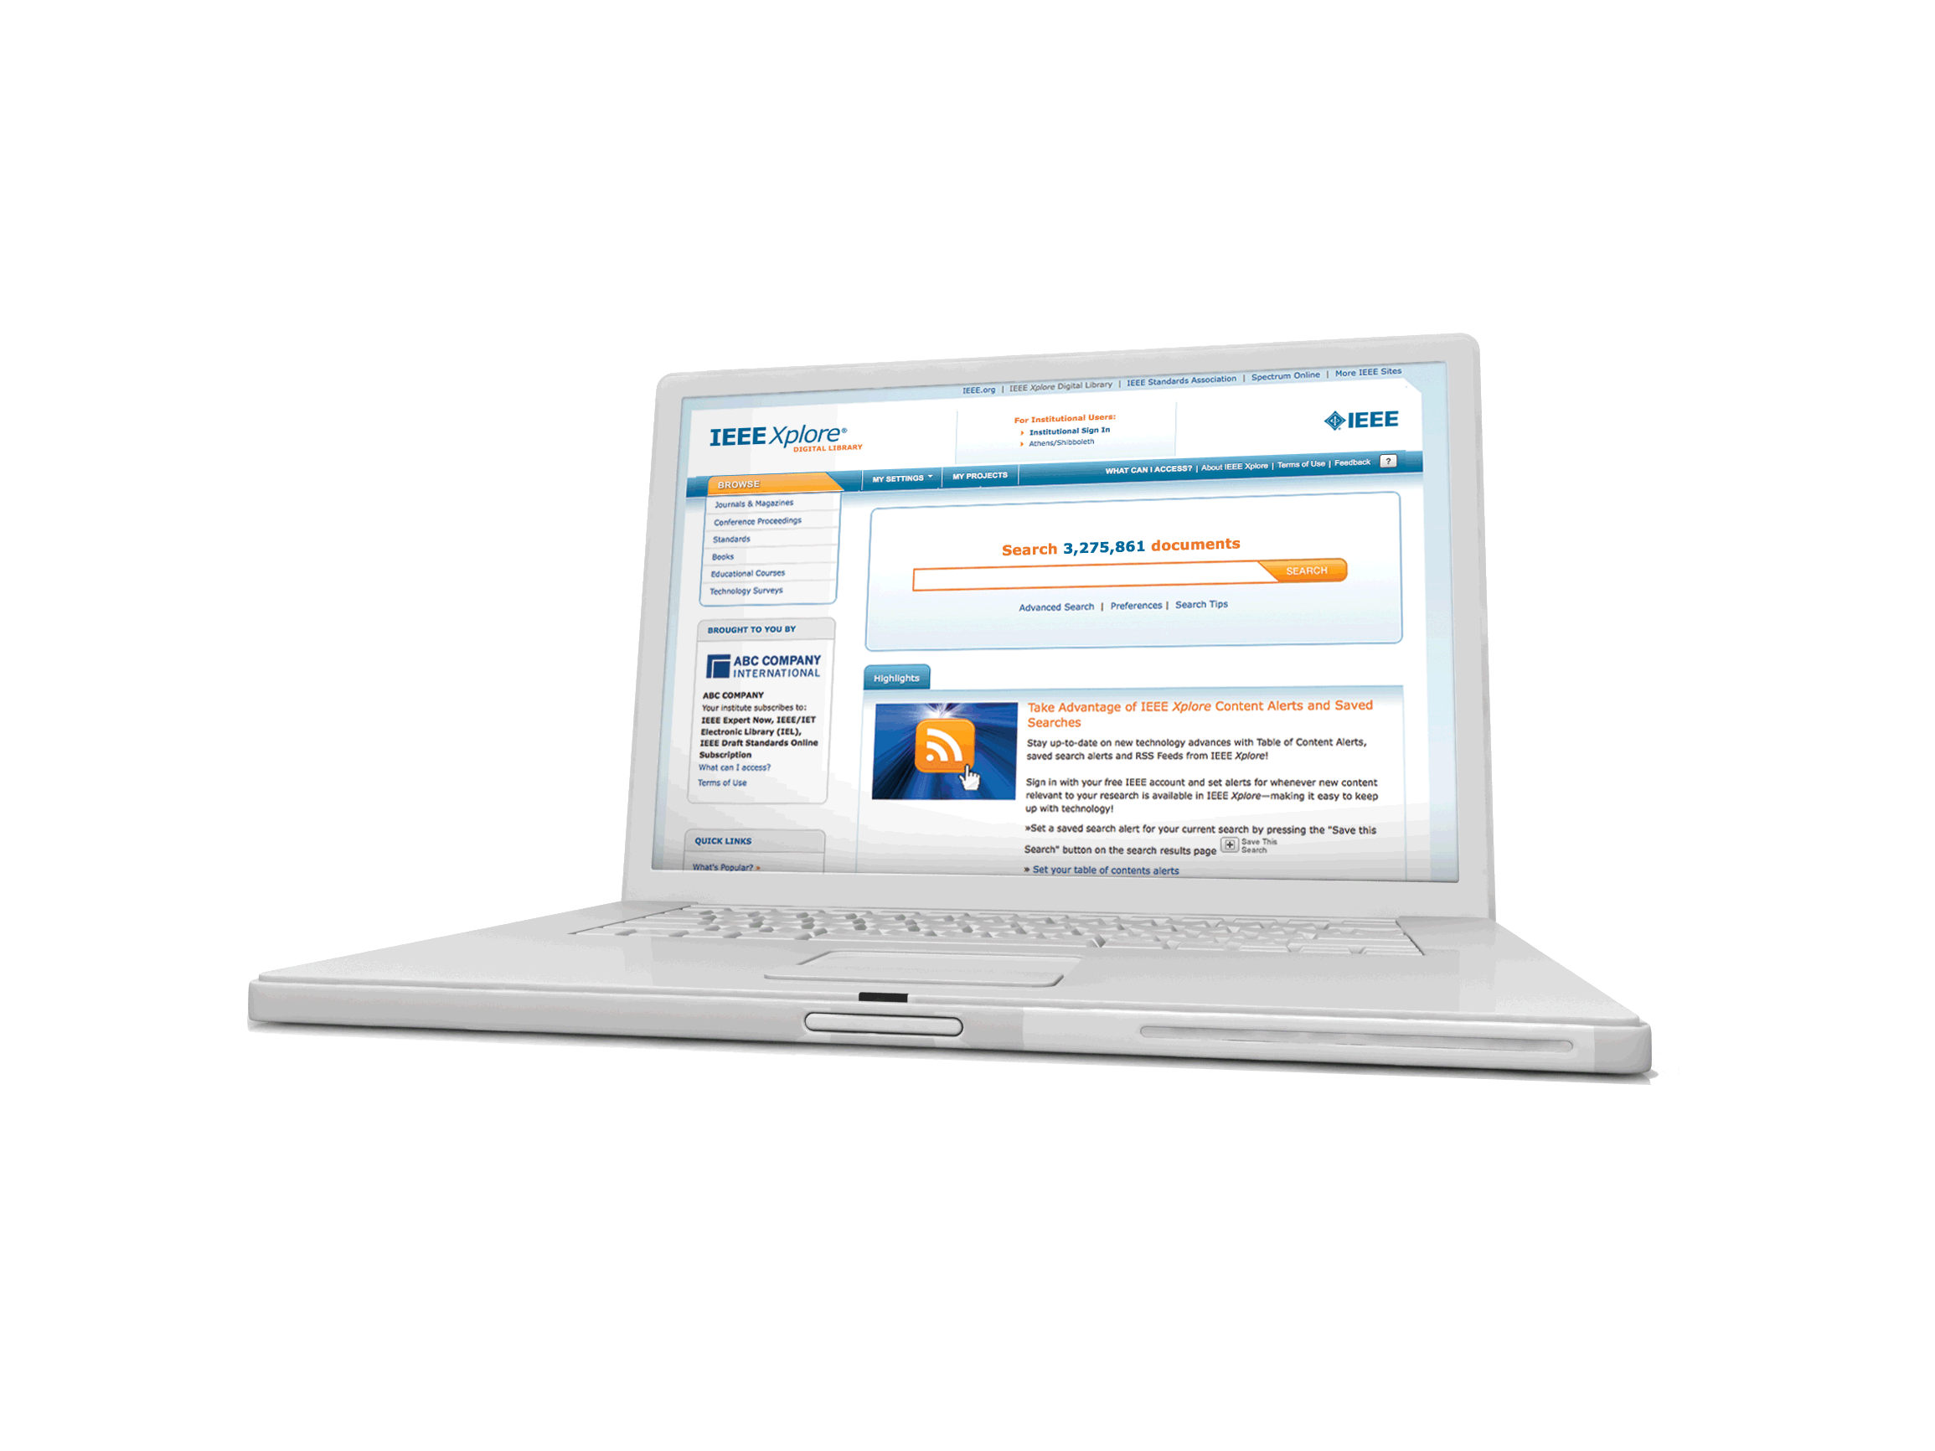
IEEE/IET Electronic Library (IEL)
Источник более 30% мировой научно-технической литературы по электротехнике, компьютерным системам и электронике.

Slide 34
Полнотекстовый доступ к IEEE/IET Electronic Library (IEL)
Свыше 4 млн документов
184 IEEE journals & magazines
1400+ annual IEEE conferences + 43 VDE conferences
Свыше 2800 IEEE standards (active, archived. redlines) + IEEE Standard Dictionary
20 IET conferences, 26 IET journals & magazines
Глубина архива до 1988 года, отдельные названия до 1872 года
Bell Labs Technical Journal (BLTJ) архив до 1922 года
Inspec index records for all articles

Slide 36
Благодарю за внимание!
Андрей Соколов | Представитель по России и Беларуси
asakalou@ebsco.com
+79154018109

